Slide 1
Face recognition
Seminarski
Rasim Šabanović
Irhad Halilović
Irhad Omanović

Slide 2
Biblioteka
Korištena je face recognition biblioteka
https://github.com/ageitgey/face_recognition
face_recognition.load_image_file()
face_recognition.face_encodings()
face_recognition.compare_faces(known_face, unknown_face)

Slide 3
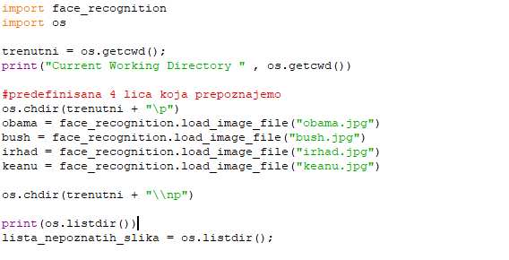
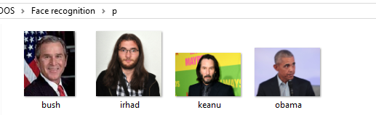
Kod – učitavanje poznatih slika

Slide 4
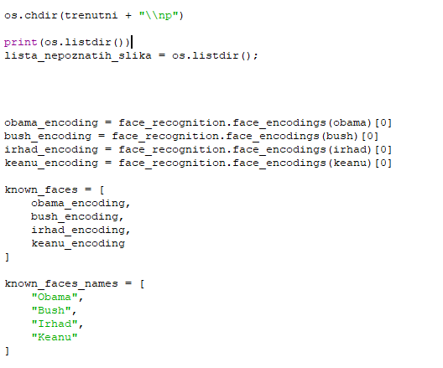
Kod – učitavanje nepoznatih i enkodiranje poznatih slika

Slide 5
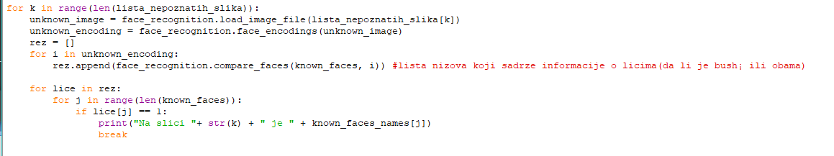
Kod – ispis/prepoznavanje slika

Slide 6
Objašnjenje
Prvo prolazimo kroz listu nepoznatih slika i na svakoj vršimo prepoznavanje lica
Unknown_encoding jeste niz enkodiranih faca koje se pojavljuju na nepoznatoj slici

Slide 7
Objašnjenje
Sa compare faces metodom poredimo dva enkodiranja (s tim da možemo proslijediti niz poznatih enkodiranja, i jedno nepoznato enkodiranje a on vraća niz bool vrijednosti)
U rez smiještamo nizove sa bool vrijednostima

Slide 8
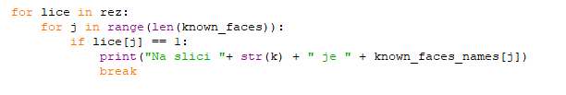
Objašnjenje
Na kraju nam je ostalo još da pri svakoj iteraciji prođemo kroz niz boolova i da im pridružimo/ispišemo odgovarajuće ime osobe koja je prepoznata

Slide 9
